Slide 1
生活機械觀察實作
教授: 詹魁元
學生: 吳家安、李京睿、王邑安

Slide 2
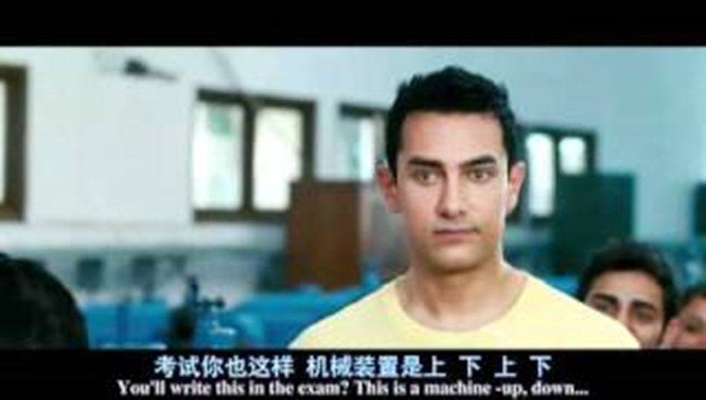
What is machine ??
https://www.youtube.com/watch?v=R-WnUpl49zg&ab_channel=zzxptsam

Slide 3
What is machine ??
我覺得機器是…(學習單)
能量轉換
省時省力
自動化操作
人類設計的工具
增強效率
連桿、凸輪、齒輪

Slide 4
來到機械系，你會學到…
基礎理論
應用學科

Slide 5
基礎理論
應用學科
流體力學
機構學
材料科學
電路電子學
靜力學
熱力學
熱傳學
動力學

Slide 6
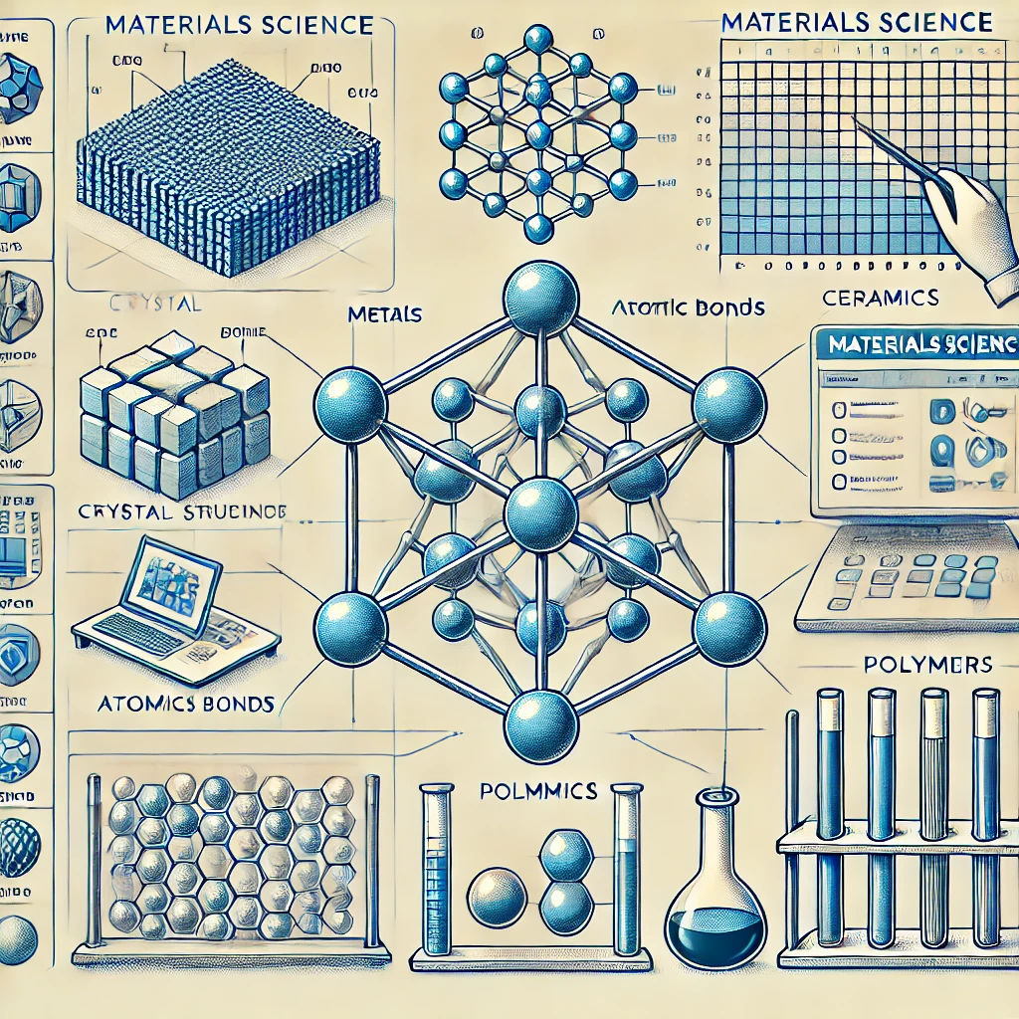
材料科學
研究不同材料的結構、性質及其在應用中的表現。
探討材料的組成與內部結構如何影響其強度、硬度、耐熱性、耐腐蝕性等特性。
這門學科對於設計和製造機械、電子產品、建築材料等非常重要。
例如: 選擇合適的材料來製作飛機的外殼(既要輕又要堅固)
你覺得要打造變形金剛或是大型機器人需要使用什麼材料?
https://www.youtube.com/watch?v=AyAd70nfVC4&ab_channel=FilmeyBox

Slide 7
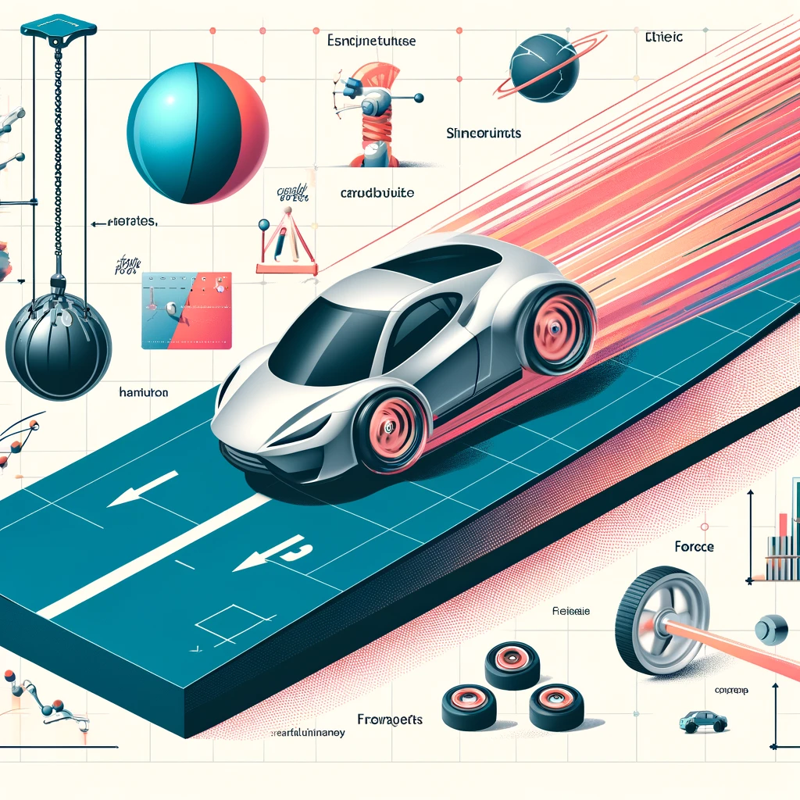
動力學
研究物體在力的作用下如何運動的學科，關注物體的加速度、速度和位置變化。
牛頓三大運動定律。
動力學廣泛應用於設計各種運動系統，如車輛的行駛、機器人的運動、以及運動中的飛機或火箭等。
了解它能幫助工程師分析運動模式，並設計出更加穩定、高效的機械系統。
生活中有那些作用力與反作用力的例子?

Slide 8
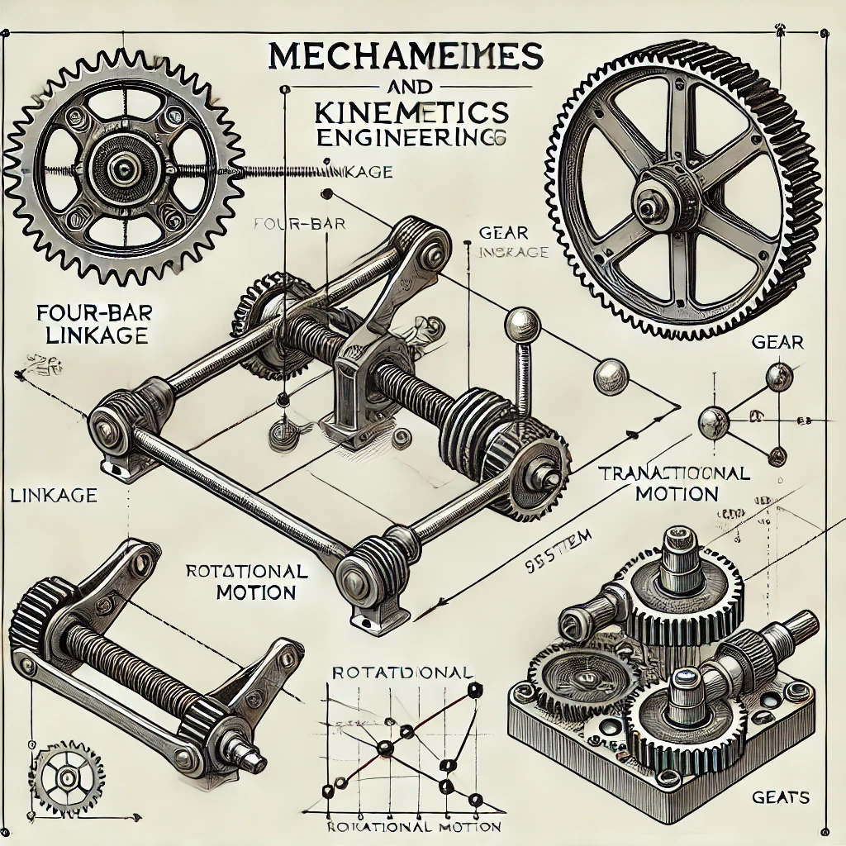
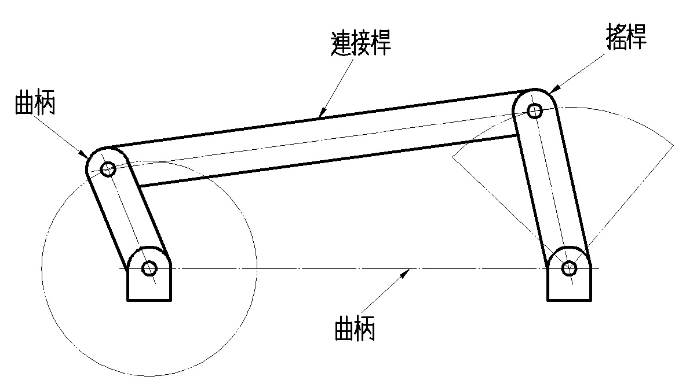
機構學
機構學研究如何設計和分析機械裝置中的運動部件（如齒輪、連桿機構等）。
這門學科主要探討機械系統中各元件的幾何約束和運動特性，而不考慮力。
機構學對於設計精密機械裝置（如機器人、汽車引擎、工業機械手臂）非常重要。
小齒輪轉大齒輪是省力機構還是省時機構? 為甚麼?
雨刷機構(學習單)
https://www.youtube.com/watch?v=ByTC5AVglsQ&ab_channel=OmarRaafat

Slide 9
基礎理論
應用學科
機械設計
製造技術
控制技術
機械工程師會設計各種機械和設備，比如車子、腳踏車、機器手臂，甚至家裡的洗衣機和冰箱。
設計這些東西時，工程師會考慮怎麼讓它們更耐用、更節能。
當我們有完整設計後，機械工程師還要思考怎麼把這些機械製造出來。
想辦法使用各種工具和材料來製造機械零件，然後組裝起來。
這部分專注在機械如何移動，並且如何控制這些機械。
比如: 車子的引擎怎麼工作? 如何讓車子跑得更快又更安全? 或者機器手臂怎麼精確地抓取東西?
https://www.youtube.com/watch?v=uyU-D1tiR_U&ab_channel=Allprocessofworld

Slide 10
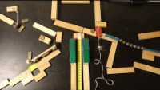
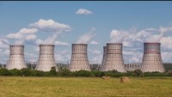
能量傳遞(動能、位能、熱能…)
https://youtu.be/NS9uKRcxmy0?si=rnexoovejAjoFB8P
https://youtu.be/xkv0Ojgkq7I?t=73

Slide 11
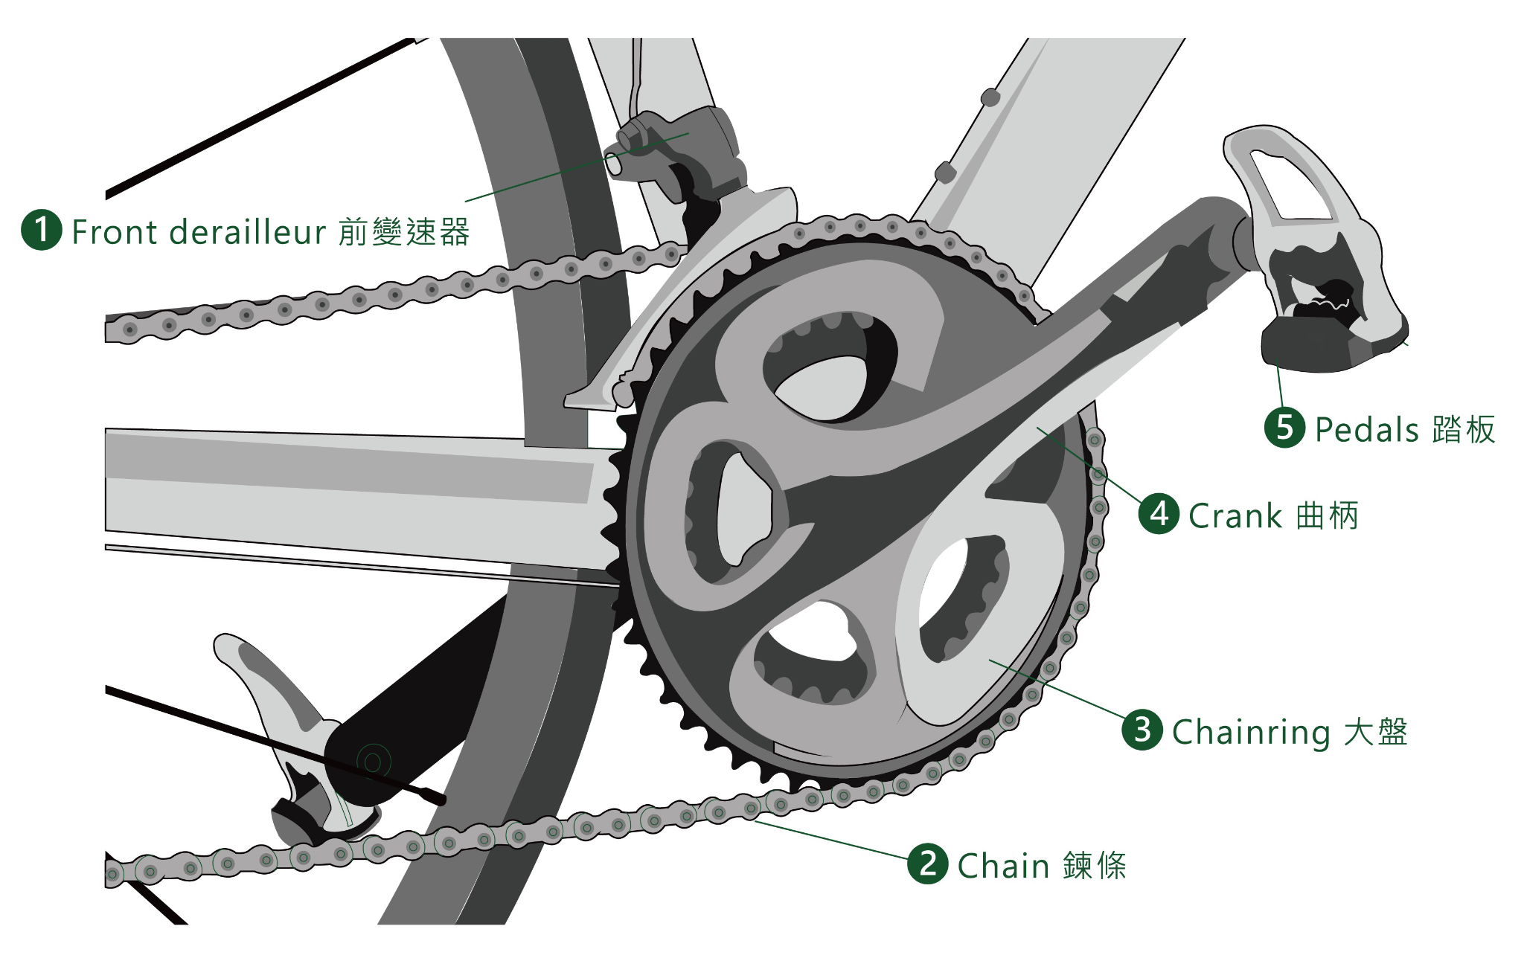
能量傳遞
腿部的力量 → 踏板推動 → 鏈輪轉動 → 鏈條傳動 → 後輪轉動 → 帶動車子前進

Slide 12
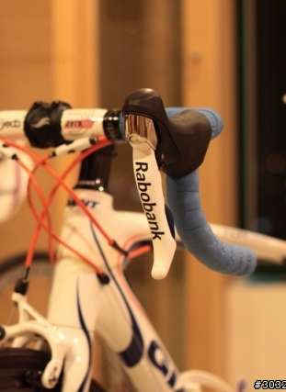
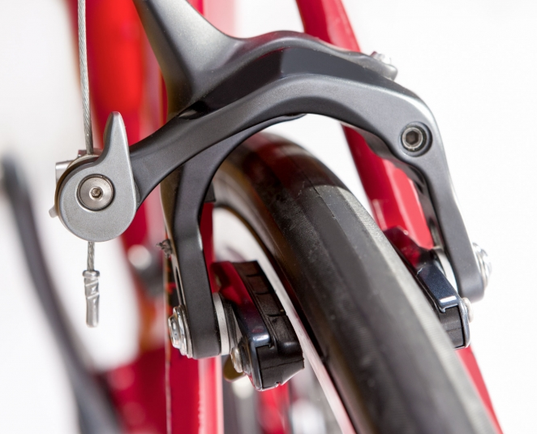
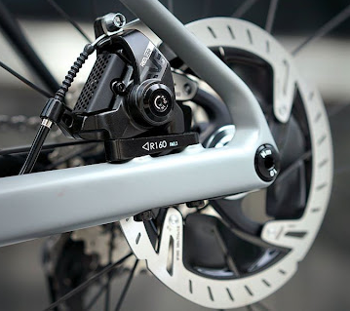
其他能量傳遞(學習單)
腳踏車的煞車
手部的力量→壓下握把 → 煞車線傳動 → 合上煞車器→ 煞車皮夾住輪框減速

Slide 13
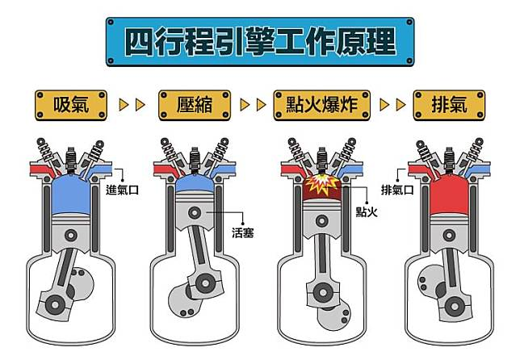
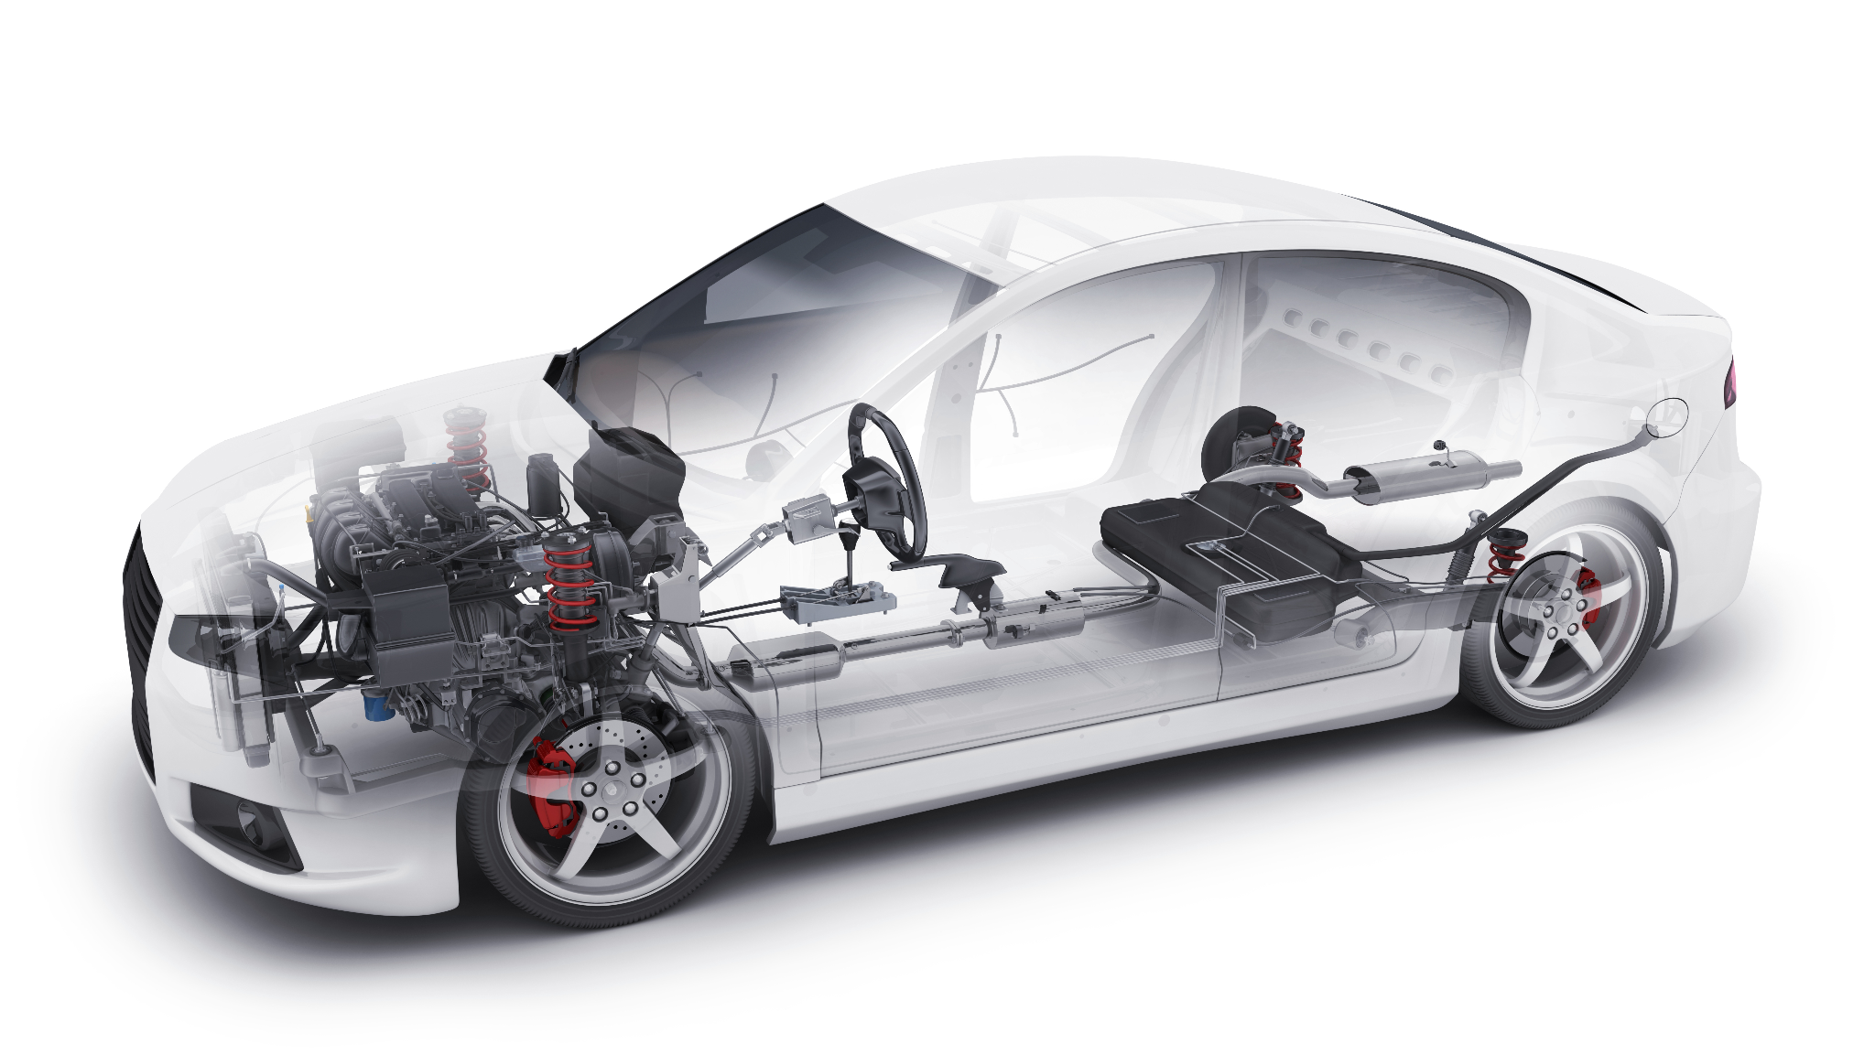
複雜系統中的能量傳遞
引擎工作原理
發動機
離合器
變速箱
傳動軸
差速器
驅動輪
https://www.youtube.com/watch?v=aG64lwGtTDE&ab_channel=POWER-MOTOR%E9%87%8D%E8%BC%AA%E8%BB%8A%E6%A5%AD
Notes:
現實生活中，有許多系統是經過無數的動力轉換，才達成解決需求的輸出。正如同前面投影片中的影片。一旦中間的環節出現錯誤，往往將導致系統無法順利運行，或得到不符合需求的輸出。
舉例: 一輛汽油車，在駕駛踩下油門的那一刻，內燃機將會把燃燒室的熱能轉換成活塞動力，再轉變為旋轉的動力，然後將動力傳遞給離合器或變速箱…

Slide 14
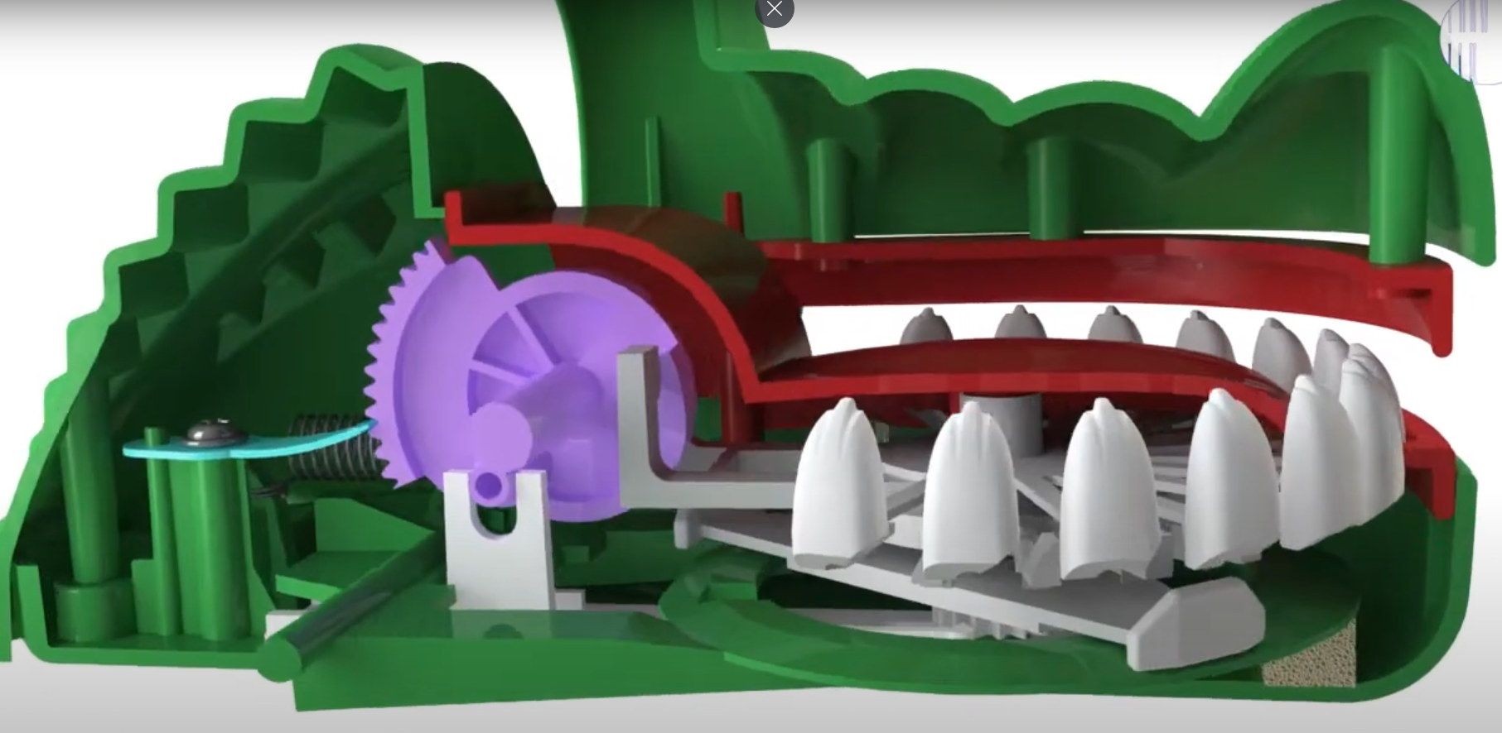
鱷魚牙醫玩具活動
拆解並觀察：
鱷魚的嘴巴為什麼張到最大時會卡住？為什麼按到正確牙齒時會閉上嘴巴？
使鱷魚嘴巴閉上的正確牙齒有可能會有不只或不到一個的可能嗎？為什麼？
鱷魚張開嘴巴到最大後為什麼按下非正確的牙齒是如何固定不動讓它不能再被按下的？
為什麼每一次會讓嘴巴閉起來的牙齒都不同？有沒有規律呢？為什麼？

Slide 15
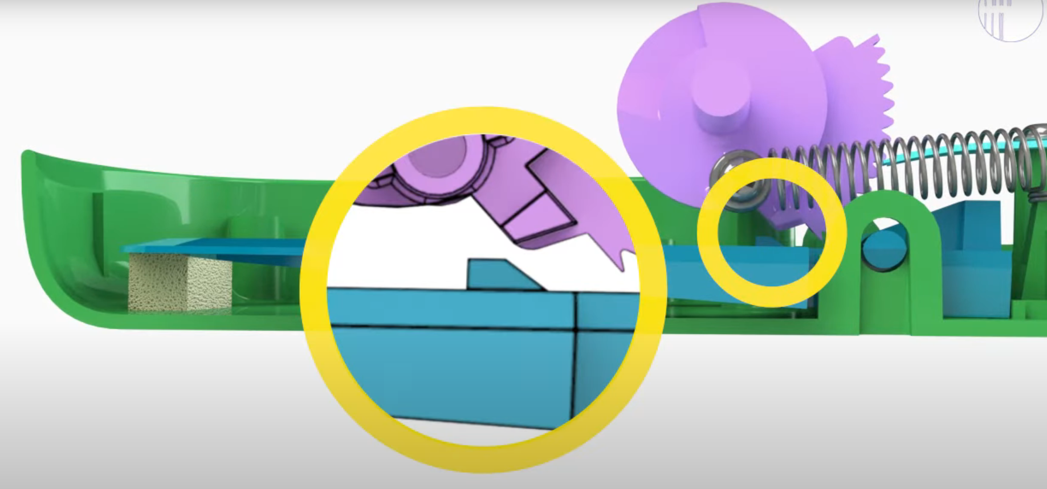
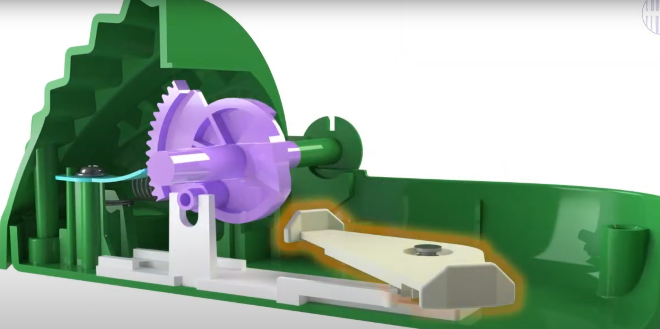
鱷魚的嘴巴為什麼張到最大時會卡住？為什麼按到正確牙齒時會閉上嘴巴？
嘴巴張大並卡住:
鱷魚張開嘴巴圖片上紫色部份會轉動。當張到最大，後方紫色零件下方凸出來一點點的部份會被下面藍色凸出部份卡住
閉上嘴巴:
正確的牙齒為圖中白色回力標狀零件,按到正確牙齒會使它下壓並讓藍色零件往下移動，被卡住的紫色卡準會因為彈簧彈力回到彈簧平衡狀態從而使嘴巴閉上

Slide 16
使鱷魚嘴巴閉上的正確牙齒有可能會有不只或不到一個的可能嗎？為什麼？
因為白色回力標形狀的零件有兩個凸起，所以至少會有1個齒到最多2個齒可以使嘴巴閉上。

Slide 17
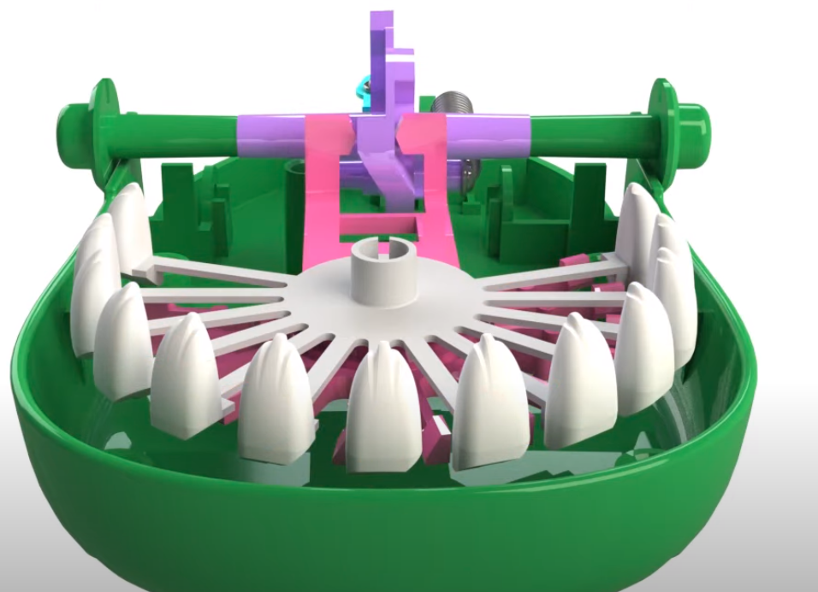
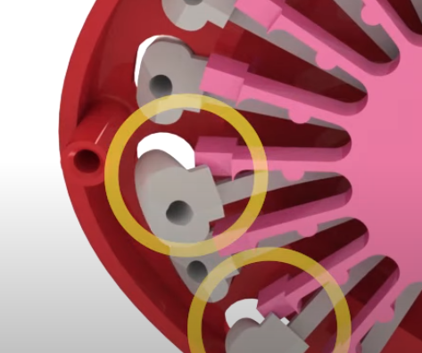
鱷魚嘴把張開後為什麼按下非正確的牙齒是如何固定不動讓它不能再被按下的？
將嘴巴張開時可以觀察到因為紫色凸輪零件會使粉紅色的放射狀零件產生位移，導致張開嘴時的牙齒按下後會被偏移的粉紅色零件卡住。

Slide 18
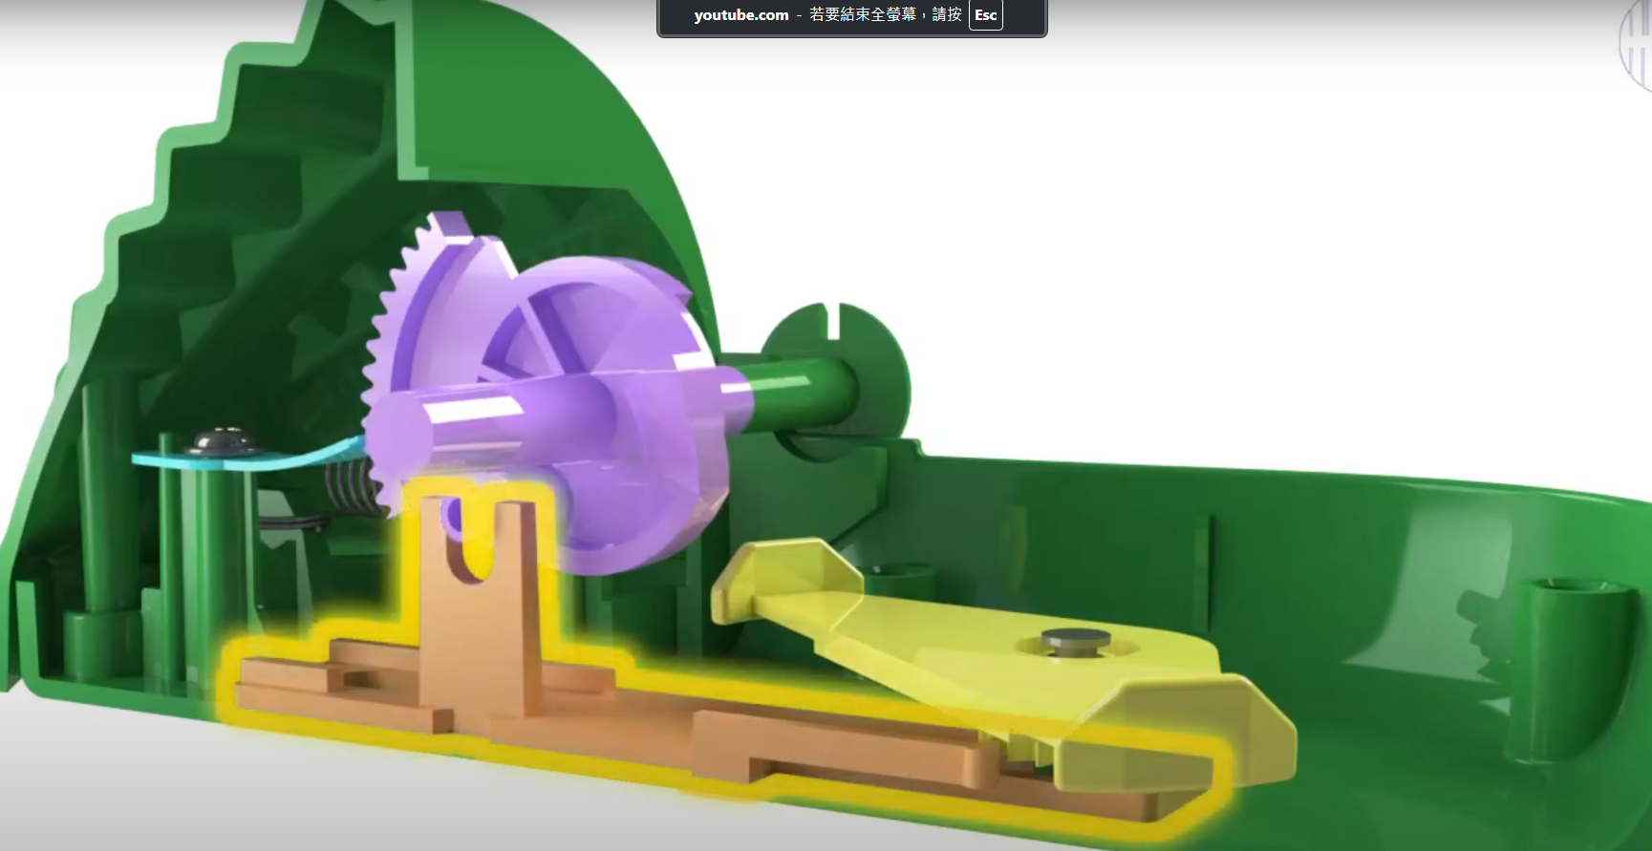
為什麼每一次會讓嘴巴閉起來的牙齒都不同？有沒有規律呢？為什麼？
橘色零件附有有齒條，而迴力鏢形狀的零件下方有齒輪。所以每次鱷魚嘴巴張開(閉合)時，紫色的零件會推(拉)橘色的零件，讓迴力鏢旋轉，造成每次讓嘴巴閉起來的牙齒都不同。

